Slide 1

硬件描述语言和数字系统设计
第9章 分频电路的设计
主讲教师：刘政林 童乔凌

Slide 2

主要内容：
9.1 2^{n}分频电路的设计
9.2 2N分频电路的Verilog描述
9.3 5分频电路设计常见错误分析
9.4 奇数次分频电路的Verilog描述

Slide 3
9.1 2^{n}分频电路的设计
知识点：
9.1.1 D触发器搭建的16分频电路原理图

Slide 4
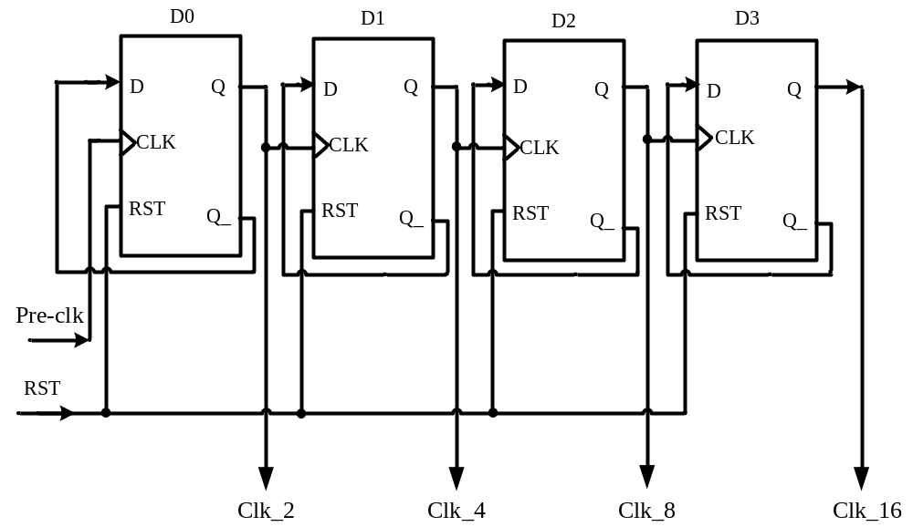
9.1.1 D触发器搭建的16分频电路原理图

Slide 5
电路要点:
1.本级的输出端Q_接入D输入端;
2.本级的输出Q或者Q_接入下级的CLK输入端;
3.经过一个D触发器进行2¹分频；
4.与16进制异步计数器电路图是否相同？

Slide 6
9.2 2N分频电路的Verilog描述(以10分频为例)
知识点：
9.2.1 10分频的Verilog描述
9.2.2 10分频的仿真波形
9.2.3 10分频综合的RTL电路图

Slide 7
9.2.1 10分频的Verilog描述
//假设占空比为50%
module clk10f (preclk, rst,clk10f);
input preclk, rst;
output clk10f;
reg clk10f;
reg [3:0] count;
always @ (posedge preclk or posedge rst)
if (rst)
count <= 4'b0000;
else if( count == 4'b0100)
count <= 4'b0000;
else count <= count + 4'b0001;

Slide 8
always @ (posedge preclk or posedge rst)
if (rst)
clk10f<= 1'b0;
else if( count == 4'b0100)
clk10f <= ~clk10f;
endmodule

Slide 9
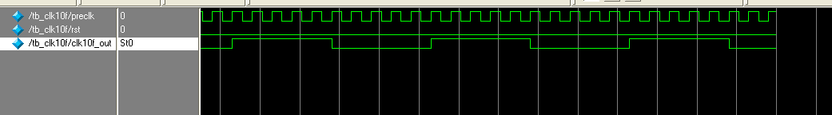
9.2.2 10分频的仿真波形

Slide 10
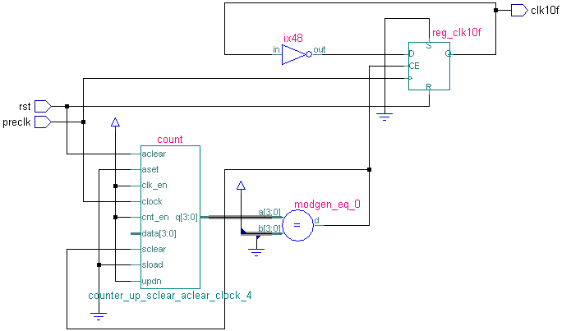
9.2.3 10分频综合的RTL电路图

Slide 11
9.3 5分频电路设计常见错误分析
知识点：
error1-5分频电路的电平描述
error2-5分频电路的两个边沿触发
error3-5分频电路的多驱动问题

Slide 12
9.3.1 error1-5分频电路的电平描述
//假设占空比为50%
module divide5error(rst,clk,clk5);
input rst,clk;
output clk5;
reg clk5;
reg [2:0] counter;
always @(clk or rst)
if (!rst) counter <=3'b000;
else if(counter==3'b100)
counter <=3'b000;
else counter <= counter+1;
always @(rst or counter)
if (!rst) clk5=1'b0;
else if(counter==3'b100)
clk5=~clk5;
endmodule

Slide 13
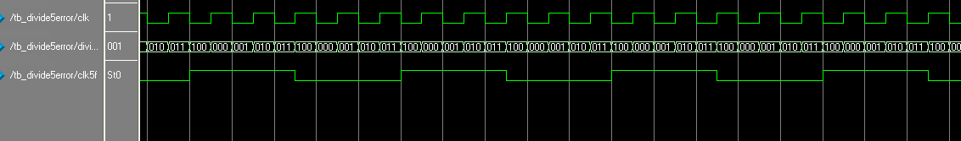
仿真波形
分析:
从仿真波形上看,满足5分频要求,但是,综合的电路情况是否同样满足呢?

Slide 14
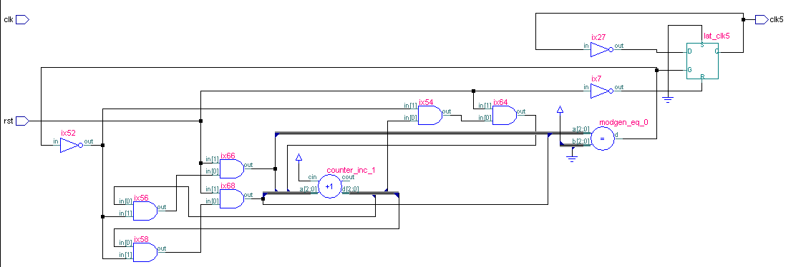
Leonardo工具综合的电路图
综合时报告的Warning:
1. Warning, input clk is never used.
2.Warning, clk5 is not always assigned. Storage may be needed.
3.Warning, Design contains combinatorial loop through net counter(0), counter(1), counter(2).

Slide 15
分析-电平触发简化情况
module seqorcombin(rst,clk,d,q);
input rst,clk;
input d;
output q;
reg q;
always @ (clk or rst)
if (!rst)
q<=1'b0;
else
q<=d;
Endmodule
这是时序逻辑还是组合逻辑?或者你觉得它应该是什么?

Slide 16
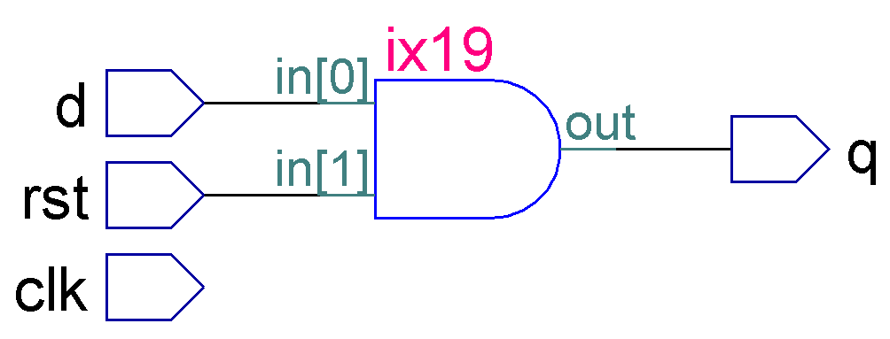
电平触发的过程块综合结果
综合过程中的warning:
1. "E:/seqorcombin.v",line 2: Warning, input clk is never used.
2. "E:/seqorcombin.v",line 12: Warning, d should be present in the 'always' condition.

Slide 17
9.3.2 error2-5分频电路的两个边沿触发
module divide5error(rst,clk,clk5);
input rst,clk;
output clk5;
reg clk5;
reg [2:0] counter;
always @(posedge clk or negedge clk or negedge rst)
if (!rst) counter <=3'b000;
else if(counter==3'b100)
counter <=3'b000;
else counter <= counter+1;
always @(rst or counter)
if (!rst) clk5=1'b0;
else if(counter==3'b100)
clk5=~clk5;
endmodule

Slide 18
仿真波形
分析:
从仿真波形上看,满足5分频要求,但是,综合的电路情况是否同样满足呢?

Slide 19
Leonardo工具综合的电路图
综合时报告的ERROR:
"E:/divide5_error/divide5error.v", line 28:
Error, Always block sensitive to both positive and negative edge of clk and clk can not be synthesized
为什么?????(以D触发器说明,上跳沿和下跳沿同时触发可以吗?)
always @ (posedge clk or negedge clk or negedge rst)
if (!rst)
q<=1'b0;
else
q<=d;

Slide 20
9.3.3 Error3- 5分频电路的多驱动问题
module divide5 (rst,clk,clk5);
input rst,clk;
output clk5;
reg clk5;
reg [2:0] counter;
always @(rst or counter)
if (!rst) clk5=1'b0;
else if(counter==3'b100)
clk5=~clk5;

Slide 21
always @(posedge clk or negedge rst)
if (!rst) counter <=3'b000;
else if(counter==3'b100)
counter <=3'b000;
else counter <= counter+1;
always @(negedge clk or negedge rst)
if (!rst) counter <=3'b000;
else if(counter==3'b100)
counter <=3'b000;
else counter <= counter+1;
endmodule

Slide 22
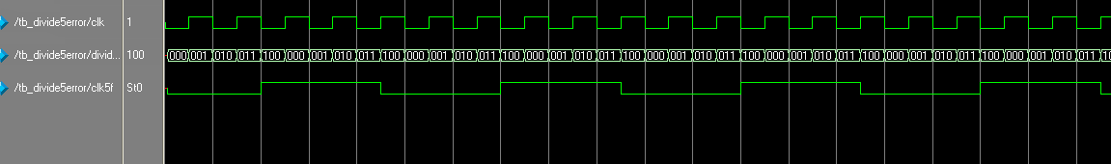
仿真波形(满足5分频占空比为50%的要求)但是综合结果呢?

Slide 23
9.4 奇数次分频电路的Verilog描述(以5分频为例)
知识点：
5分频的Verilog描述-正确方法一
5分频的Verilog描述-正确方法一 testbench
5分频的Verilog描述-正确方法二
5进制计数器的Verilog错误表达1
5进制计数器的Verilog错误表达2
5进制计数器的Verilog错误表达3

Slide 24
9.4.1 5分频的Verilog描述-正确方法一
//假设占空比为50%
module d5f(clk,rst,clk5f);
input clk,rst;
output clk5f;
wire clk0;
wire clk5f;
reg [2:0] counter1,counter2;
reg clk5f1,clk5f2;
assign clk0=~clk;

Slide 25
always @(posedge clk or negedge rst)
if(!rst)
counter1<=0;
else if(counter1==3'b100)
counter1<=0;
else counter1<=counter1+1;
always @(posedge clk or negedge rst)
if(!rst)
clk5f1<=0;
elseif((counter1==3'b100)||(counter1==3'b010))
clk5f1<=~clk5f1;

Slide 26
always @(posedge clk0 or negedge rst)
if(!rst)
counter2<=0;
else if(counter2==3'b100)
counter2<=0;
else counter2<=counter2+1;
always @(posedge clk0 or negedge rst)
if(!rst)
clk5f2<=0;
else if((counter2==3'b100)||(counter2==3'b010))
clk5f2<=~clk5f2;
assign clk5f=clk5f1|clk5f2;
endmodule

Slide 27
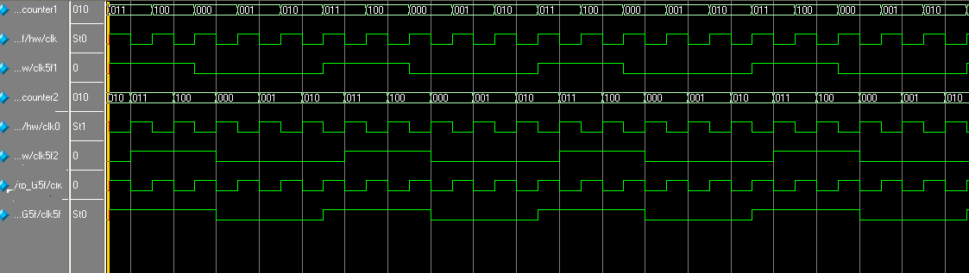
5分频的仿真波形

Slide 28
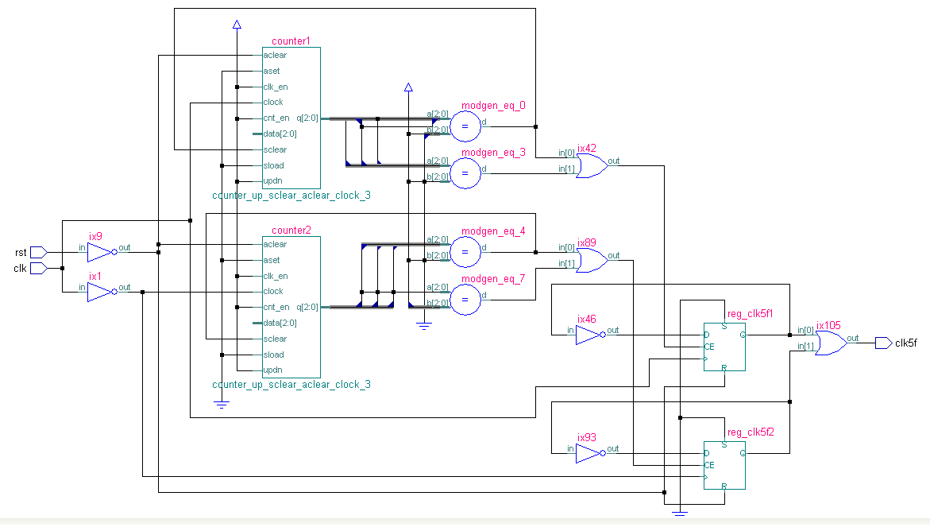
5分频综合后的电路图

Slide 29
9.4.2 5分频的Verilog描述-正确方法一testbench
module tb_G5f;
reg clk,rst;
wire clk5f;
always #50 clk=~clk;
initial
begin
clk=0; rst=1;
#5 rst=0; #5 rst=1;
end
//module d5f(clk,rst,clk5f);
d5f hw(.clk(clk),.rst(rst),.clk5f(clk5f));
endmodule

Slide 30
9.4.3 5分频的Verilog描述-正确方法二
//假设占空比为50%
思想方法：
能否利用偶数分频2N设计思想（转化为对时钟信号的N计数器设计，在计时器计满一次N时， 2N分频信号反向一次）；
如果能对奇数分频M进行时钟信号半周期的M计数，那么当计时器计满一次M时，分频信号M反向一次）

Slide 31
5进制计数器的Verilog描述
要求：对时钟信号clk半周期记一次数

Slide 32
//假设占空比为50%
module d5f(clk,rst,clk5f);
input clk,rst;
output clk5f;
reg clk5f;
reg [3:0] counter1,counter2;
reg [4:0] counter_temp, counter;

Slide 33
always @(posedge clk or negedge rst)
if(!rst)
counter1<=0;
else if(counter1==4'b1001)
counter1<=0;
else
counter1<=counter1+1;

Slide 34
always @(negedge clk or negedge rst)
if(!rst)
counter2<=0;
else if(counter2==4'b1001)
counter2<=0;
else
counter2<=counter2+1;

Slide 35
always @(counter1 or counter2)
counter_temp=counter1+counter2;
always @(counter_temp)
if(counter_temp>=10)
counter=counter_temp-10;
else
counter=counter_temp;

Slide 36
always @(rst or counter)
if(!rst)
clk5f=0;
else if(counter==4'b0)
clk5f=0;
else if(counter==4'b0101)
clk5f=1;
endmodule

Slide 37
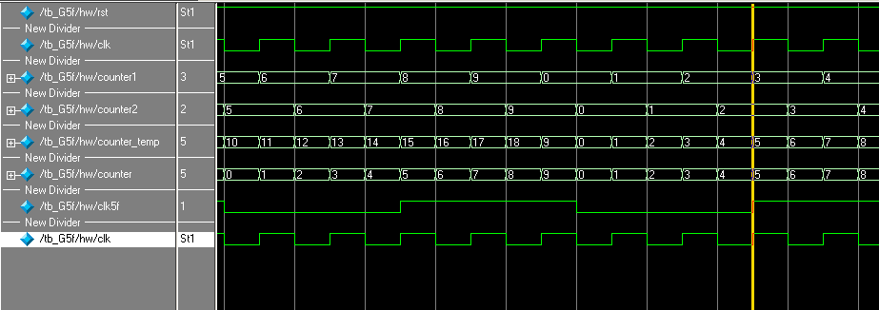
5进制计数器方法二-仿真波形

Slide 38
5进制计数器方法二-综合结果
综合结果：Clk5f 会有锁存器产生
分析： 此处Clk5f需要锁存器。

Slide 39
9.4.4 5进制计数器的Verilog错误表达1
module counter_error1(clk, rst, counter);
input clk, rst;
output [2:0] counter;
reg [2:0] counter;
always @(clk or rst)
if (rst) counter <=3'b000;
else if (counter==3'b100)
counter <= 3'b000;
else counter <= counter+ 3'b001;
endmodule
问题：这是时序逻辑还是组合逻辑?

Slide 40
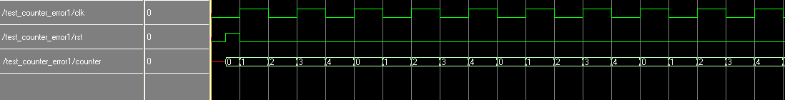
5进制计数器的Verilog错误表达1-仿真波形
分析：仿真波形满足要求，但是综合结果呢？

Slide 41
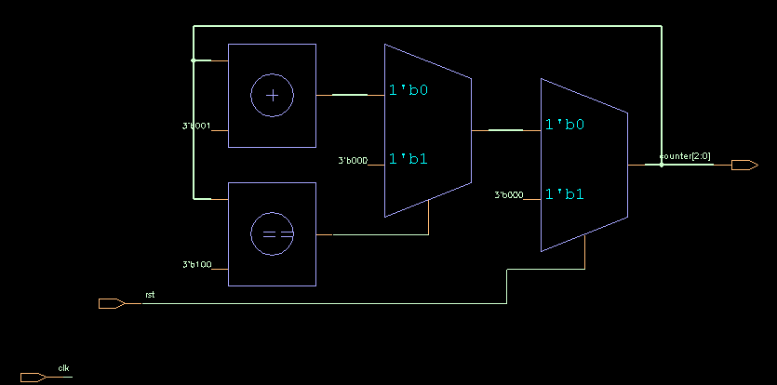
5进制计数器的Verilog错误表达1-综合结果
综合时报告的Warning:
1.Warning, input clk is never used.
2.Warning, Design contains combinatorial loop through net counter(0),counter(1), counter(2), counter(3).

Slide 42
5进制计数器的Verilog错误表达1-综合结果
错误原因：过程块使用电平触发方式，在综合时被映射成组合逻辑电路；
描述计数器这样的时序逻辑，其敏感量不能采用电平触发方式！！

Slide 43
9.4.5 5进制计数器的Verilog错误表达2
module counter_error2(clk, rst, counter);
input clk, rst;
output [2:0] counter;
reg [2:0] counter;
always @(posedge clk or negedge clk or posedge rst)
if (rst) counter <=3'b000;
else if(counter==3'b100)
counter <= 3'b000;
else counter <= counter+ 3'b001;
endmodule
问题：这种描述方式问题出在什么地方？

Slide 44
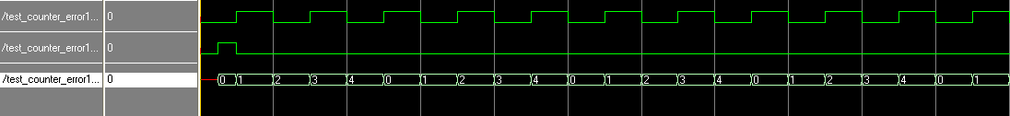
5进制计数器的Verilog错误表达2-仿真波形
分析：仿真波形满足要求，但是综合结果呢？

Slide 45
综合工具不能映射成电路，报告的错误信息:
Error: Always block sensitive to both positive and negative edge of clk and clk can not be synthesized！
错误原因分析：
同一个D触发器能够既用时钟信号的上升沿又用下降沿来触发吗？
所以，应改正为：
always @ (posedge clk or posedge rst)
或者
always @ (negedge clk or posedge rst)

Slide 46
9.4.6 5进制计数器的Verilog错误表达3
module counter_error3(clk, rst, counter);
input clk, rst;
output [2:0] counter;
reg [2:0] counter;
always @(posedge clk or posedge rst)
if (rst) counter <=3'b000;
else if(counter==3'b100)
counter <= 3'b000;
else counter <= counter+ 3'b001;
always @(negedge clk or posedge rst)
if (rst) counter <=3'b000;
else if(counter==3'b100)
counter <= 3'b000;
else counter <= counter+ 3'b001;
endmodule
问题：这种描述方式问题出在什么地方？

Slide 47
5进制计数器的Verilog错误表达3-仿真波形
分析：仿真波形满足要求，但是综合结果呢？

Slide 48
5进制计数器的Verilog错误表达3
综合工具不能映射成电路，报告的错误信息:
Error: electrical error due to multiple concurrent assignments to ‘counter’.
错误原因分析：
两块电路的输出信号直接相连，就是多驱动或者线与逻辑，用一般CMOS工艺实现，会使灌电流过大，可能烧坏逻辑门。
要实现这样的逻辑，需要用oc门来实现，同时在输出端口应加一个上拉电阻。

Slide 49
相关练习-常见公司数字IC设计招聘题目(分频)
1.用D触发器做个二分频的电路.又问什么是状态图。（华为）
2.请画出用D触发器实现2分频的逻辑电路？（汉王 )
3.怎样用D触发器、与或非门组成二分频电路？（东信）
4.How many flip-flop circuits are needed to divide by 16? (Intel) 16分频？
5.请用HDL描述5分频电路。（仕兰微电子）

